Slide 1
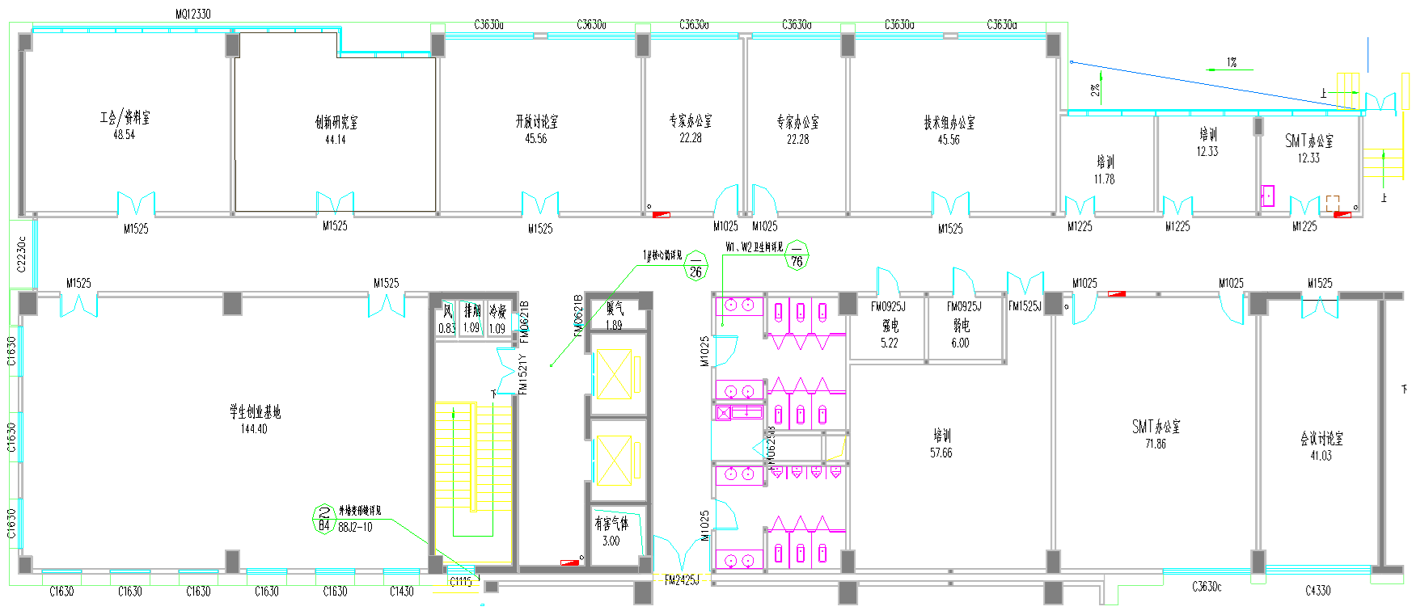

李兆基科技大楼i.Center创新相关空间设计需求
学生三创基地
学生三创基地
网真会议室
☑6096
VIP咖啡茶饮
☑6095
☑
智能家居环境
团队产品展示
媒体制作
学生三创基地
☑6094
6096：网真会议室，结合TelePresence的需求设计网真视频会议设施，并提供可变换的会议空间。
6095：开放咖啡冷餐休闲区，可以考虑去掉楼道与6095之间的隔墙
6094：开放办公空间，为团队提供开放工位，东侧提供冷餐设备及休息座位区，可考虑高脚吧桌，供短时间站立使用
6F规划方案

Slide 2
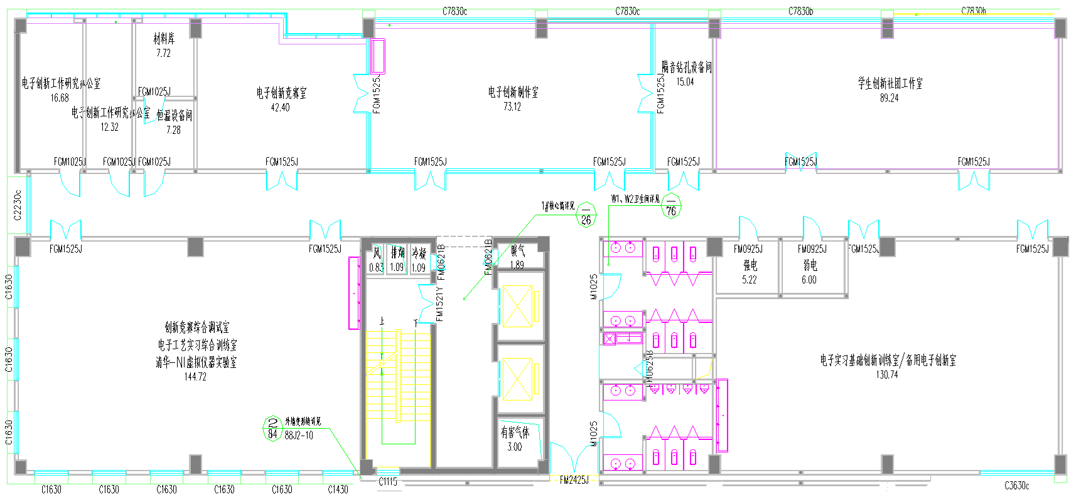
☑5122
跨学科
创新
实验室
☑5126
☑5128
跨学科创新实验室
跨学科创新实验室
☑5121
跨学科创新实验室
☑5123
☑5127
☑5120
电子教室三
/创新设计实验室
PART3：训练中心每层规划方案
创新设计实验室
/电子创新实验室
☑5129
5129：创新设计实验室。需要融合设计工作站机位、团队工位、讨论区、激光及3D打印制作区
5128-5121：跨学科创新实验室。通过书架等软隔断划分不同区域，为团队提供办公空间
5F规划方案

Slide 3
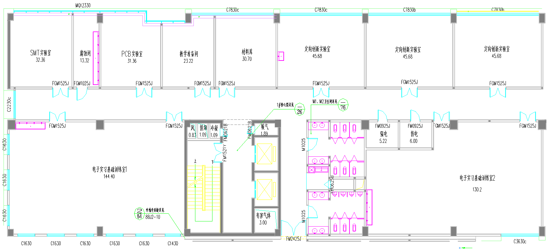
☑4099
☑4098
☑4097
电子实习指导人员（6人）
SMT人员（4人）
学生创新社团
学生创新社团
学生创新社团
打孔室
表面贴装室
PART3：训练中心每层规划方案
4099-4097：学生创新社团，工作室设计风格，考虑部分墙面用软木板
4F规划方案

Slide 4
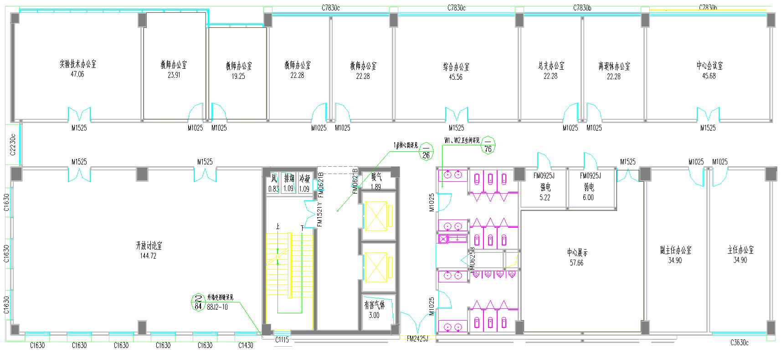
培训部办公室 胡玮莉、杨冬梅、高敬涛、白士弘、熊婧辉、张英华、赵娥、张雷刚
培训部洪亮 董宝光
创新部杨建新韦思健左晶
实习部梁志芳初晓 姚启明
总支
办公室李生录张秀海
教研室汤彬
徐伟国武静
办公室荣键
杨兴华
综合办公室 吴殿红、程松、钟淑苹、刘书明
中心会议室
39
☑
接待室
开放办公室（王坦、王德宇、王蓓蓓、等）/技术资料室
中心资料室
17
数据中心
主任
办公室
17
90
3楼西南办公室，间隔成6个小间，并设置开放休息区。请参考下页示意图。
3F规划方案
Notes:
培训部：（洪亮，董宝光，汤，徐，梁，初，姚，录，海，荣，华，坦，武）

Slide 5
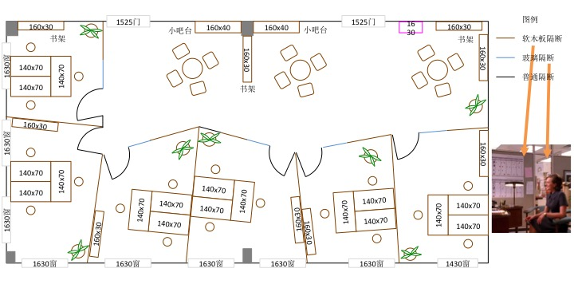
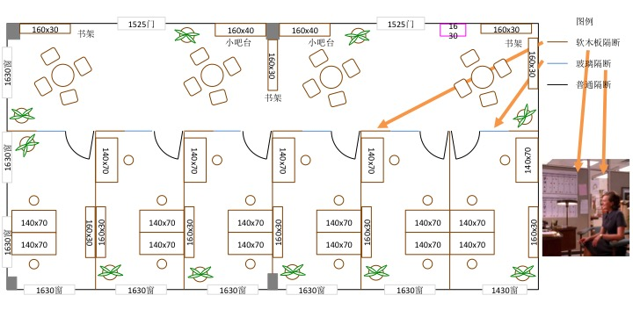
方案一：
方案二：
Notes:
培训部：（洪亮，董宝光，汤，徐，梁，初，姚，录，海，荣，华，坦，武）

Slide 6
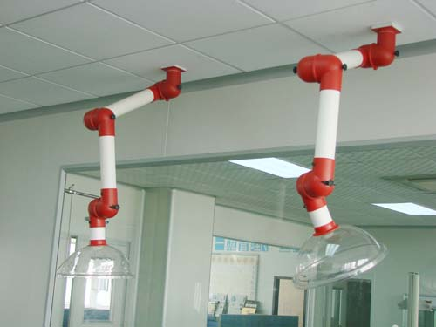
另外关于空中悬吊电源，可以设计为利用万向排烟罩的结构在管道内部走线，吸气口设计成电源插座。这样便于在不同位置使用电源。如图：
Notes:
培训部：（洪亮，董宝光，汤，徐，梁，初，姚，录，海，荣，华，坦，武）

